Slide 1
جلسه دوم
درمان واژیسنیسموس
شوهران بدانند

Slide 2

از این جلسه به بعد نیاز به همراهی همسر می باشد

Slide 3
در سطح عاطفی ، واژینیسموس مربوط به اضطراب است دشمن اصلی آرامش.
با این حال ، داشتن آرامش برای اینکه بتوانید از یک تجربه جنسی کامل با همسرتان لذت ببرید بسیار مهم است.
داشتن درک و پشتیبانی شریک زندگی شما تفاوت فاحشی در روند آسان یا چالش برانگیز ایجاد خواهد کرد.
هرچه در زن و شوهر احساس قوت و ارتباط نزدیکتر وجود داشته باشید ، احساس راحتی و امنیت بیشتری خواهید داشت و در داشتن رابطه جنسی خوب و انجام تمرینات پیشرفت خواهید داشت .
توجه کنید که من گفتم پیشرفت مقاربت. اگر در حال حاضر رابطه جنسی دردناکی دارید ، توصیه می کنم از تا زمانی که در درمان هستید از داشتن رابطه جنسی بپرهیزید .
فعلاً روی این تمرینات تمرکز کنید تا زمانی که آماده آمیزش شوید. به یاد داشته باشید .
شما باید یاد بگیرید که کنترل کامل آرامش خود را - به تنهایی و با شریک زندگی تان بدست آورید.

Slide 4
مرحله 1 توسط شوهر
خیره شدن چشم: 2-5 دقیقه
نگاه به اعماق چشمان دیگران تأثیرات جالبی دارد. مردم اغلب می گویند که این امر آنها را با احساس عشق به شریک زندگی خود پیوند می دهد.
این تعجب آور نیست زیرا مطالعات نشان داده است که غریبه ها احساس عاطفی بیشتری با افرادی دارند که مجبور شده اند برای مدت چند دقیقه با آنها این تمرین را انجام دهند.
همانطور که از نام تمرین مشخص است ، به سادگی در موقعیت راحتی قرار بگیرید و برای مدتی به چشمان یکدیگر نگاه کنید. من مدت زمان پنج دقیقه را پیشنهاد کرده ام ، اما محدودیت زمانی واقعی برای این کار وجود ندارد.
انجام این تمرین در حالی که دست در دست هم دارید می تواند راهی ساده برای شروع تمرینات و تجربیات بیشتر از صمیمیت باشد .

Slide 5
در این مرحله بعد از معاشقه لذت بخش ، نیاز است تا به همسر خود تمرین تنفس و کگل را یادآور شوید .
سپس بهتراست خانم با موقعیتی که راحت است به صورت نیمه نشسته و پاهایش را طبق تخت معاینه زنان باز کند .
سپس شوهر انگشت کوچکش را به زل آغشته کرده و مرحله به مرحله و با آرامش و به نرمی وارد واژن خانم کند.
این تمرین را همان لحظه چند بار تکرار کرده تا برای خانم عادی شود .
فراموش نکنید کلام محبت آمیز و صورت گشاده روی شما در درمان همسرتان بینهایت مهم می باشد .

Slide 6
اگر یکی از شما در هر زمان احساس ناراحتی کرد ، کافی است کمی چشم های خود را ببندید و سپس دوباره درگیر شوید.
این تمرین را می توانید در هر موقعیتی انجام دهید به شرطی که رو به روی هم باشید و به اندازه کافی راحت باشید تا بتوانید تماس چشمی خود را حفظ کنید.
سوالاتی که باید بعد از تمرین به آنها پاسخ دهید:
این تمرین برای هر یک از شما چگونه بود؟ چه افکار و احساساتی به وجود آمد؟ بار دوم یا سوم که این کار را کردی چه حسی داشت؟
این تمرین را تکرار کنید تا حداقل دو دقیقه در نگاه کردن به چشم دیگران احساس راحتی کنید.

Slide 7
تمرین تنفس در کنار همسر
در وضعیتی دراز بکشید که یکی از شما بتواند سر خود را در برابر سینه شریک زندگی خود قرار دهد و دیگری بتواند آنها را در آغوش خود نگه دارد. از گردن و هر قسمت دیگری که به بالش یا کوسن احتیاج دارد پشتیبانی کنید.
2. اگر شما سرتان روی سینه همسرتان است فقط یک کار باید انجام دهید و آن این است که در آغوش همسرتان آرام بگیرید و آغوش دوست داشتنی اش را احساس کنید.
3- همسر وظیفه دارد باشما که در آغوشش هستید به موقع نفس بکشد. نفس را می توان از طریق بالا و پایین آمدن در مناطقی مانند شکم و سینه راحس کرد. اگر احساس می کنید که ضربان تنفس شریک زندگی خود هنگام نگه داشتن آن سخت است ، پس می توانید به راحتی از شریک زندگی خود بخواهید که صدای تنفسی را بیرون دهد. این لازم نیست که صدای آه بزرگ یا چیزی شبیه به آن باشد. با کمی باز کردن دهان و اجازه دادن به خروج هوا هنگام عبور هوا از لب ، می توان نفس راحتی را بیرون داد.

Slide 8
لمس کردن
مرحله ی 1
در مرحله یک ، به نوبت بدن یکدیگر را لمس می کنید ، هرجایی به جز سینه ها و نواحی دستگاه تناسلی.
هر کدام از شما حدود 10 دقیقه بدن طرف مقابل را به آرامس لمس کند.
ساکت باشید و به راحتی مراقب تجربه لمس یا لمس بدون هیچ برنامه جنسی باشید.
در صورت بروز تحریک ، رابطه جنسی انجام ندهید.
تمرکز بر این است که با این لمس غیر جنسی و نفسانی همراه باشید.
در این مرحله ، بوسیدن نیز نباید صورت بگیرد.

Slide 9
مرحله 2
این بار مناطقی که می توان لمس کرد شامل سینه ها و اندام های تناسلی است.
بوسیدن نیز دراین مرحله مجاز است. با این حال ، این مناطق برای تبدیل شدن به مرکز اصلی لمس نیستند و همچنین نباید تلاشی برای تحریک شریک زندگی تان داشته باشید .
هدف از لمس، آگاهی از احساسات جسمی است. مقاربت و ارگاسم هر دو در این مرحله ممنوع است ، حتی اگر یکی یا هر دوی شما بخواهید.
یکی دیگر از موارد اضافه شده در این مرحله ارتباط بی کلام واضح از طریق شخصی است که لمس می شود و دست خود را در بالای دست لمس قرار می دهد و زمانی که می خواهد فشار ، سرعت یا تغییر در ناحیه بدن کم یا زیاد شود ، ابراز می شود.

Slide 10
مرحله 3
فقط پس از رقابت موفقیت آمیز در دو مرحله اول (آرامش و لذت بردن از لمس شدن و لمس کردن شریک زندگی خود) باید به مرحله سه برسید.
در این مرحله ، به خودتان اجازه می دهید که به روشی طبیعی تر لمس کنید ، همدیگر را به طور همزمان لمس کنید .
باز هم ، صرف نظر از اینكه یكی از شما در اثر این ورزش احساس جنسی كرده باشد ، رابطه جنسی هنوز مجاز نیست.

Slide 11
مرحله 4
در این مرحله ، شما به طور همزمان شروع به لمس کردن یکدیگر می کنید.
پیشرفت در این مرحله این است که وقتی احساس راحتی کردید ، می توانید به موقعیتی برسید که بالای شریک زندگی خود باشید.
شما می توانید با حرکت در حالت نشسته و دراز کشیده آزمایش کنید و همچنین با نوازش کلیتوریس و دهانه واژن اندام تناسلی همسرتان را کاوش کنید.
مثلا اگر شریک زندگی شما مرد است ، می توانید این ناحیه تناسلی را تا تماس دستگاه تناسلی و مالش بررسی کنید که آیا نعوظ دارد یا نه؟

Slide 12
مرحله 5
شروع با لمس همزمان و پیشرفت به سمت ارامش درتماس با دستگاه تناسلی هدایت میشود.
اگر در هر لحظه احساس ناراحتی یا اضطراب دارید ، به سادگی آن را بیان کنید و همچنین به شریک زندگی خود اطلاع دهید و به لمس غیر دستگاه تناسلی برگردید.

Slide 13
مرحله 2
بعد از انجام موفقیت آمیز در کسب آرامش و تنفس و لمس اندام همدیگرو آمادگی بدن زن ، انگشت کوچک همسر به همان ترتیب سپس انگشت حلقه و در نهایت انگشت میانی همسر تمرین انجام میشود.
مهم این است که تصمیم بگیرید چه موقع برای مرحله بعدی آماده هستید. به یاد داشته باشید ، در هر یک از این مراحل در صورت نیاز می توانید قدمی به مرحله قبل بردارید.
برای دخول عجله نکنید

Slide 14
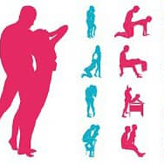
مرحله آخر – کلاهک glance) )
در این مرحله با پوزیشنی که همسر راحت است و بعد از معاشقه طولانی و لذت بخش ، شوهر کلاهک آلت را که با ژل آغشته کرده به آهستگی داخل واژن کند.
سعی نکنید با فشار این کار را انجام دهید ، کم کم و اهسته که همراه با تحریک نقاط حساس و لذت بخش بدن خانم باشد انجام شود .

Slide 15
نکات کلیدی برای ایجاد تحریک جنسی
بدن شما دارای مناطق فرسایشی زیادی است که امیدوارم بسیاری از آنها را در حین اکتشاف انفرادی خود و همچنین در حین تمرینات تمرکز حساس با شریک زندگی خود کشف کرده باشید (یعنی اگر در حال حاضر یکی از آنها را دارید).
آوردن این دانش به اتاق خواب و صرف وقت برای هماهنگی با بدن یکدیگر از طریق لمس ملایم می تواند به زن کمک کند تا آرامش یابد ، تحریک شود و برای پیشرفت در لمس جنسی مستقیم تر احساس راحتی کند.

Slide 16
نقاط تحریک کننده یا نقاط داغی روی بدن زن وجود دارد که در صورت تحریک به ویژه در افزایش میزان تحریک زن موثر است.
کلیتوریس جایی است که اکثر مردم با آن آشنا هستند و با تحریک زنانه ارتباط برقرار می کنند.
این اندام بسیار حساس (که در واقع در عمق واژن گسترش می یابد) مکانی آسان برای شروع است.
شما باید به همسرتان اطلاع دهید که از نظر سرعت و فشار لمس روی کلیتوریس چه چیزی برای شما خوشایند است یا خوشایند نیست .
انتظار نداشته باشید که شریک زندگی شما ذهن خوان باشد و به نوعی بداند شما چه چیزی دوست دارید یا ندارید .
برای بسیاری از افراد ، لمس آرام برجستگی گلوله ای شکل در بالای لب های واژن می تواند بسیار تحریک کننده باشد ، همچنین افزایش فشار و / یا سرعت با توجه به تحریک شما یا تغییر لمس یا منبع لمس (مثلاً انگشتان ، زبان یا لب های شریک زندگی شما) متفاوت است .

Slide 17
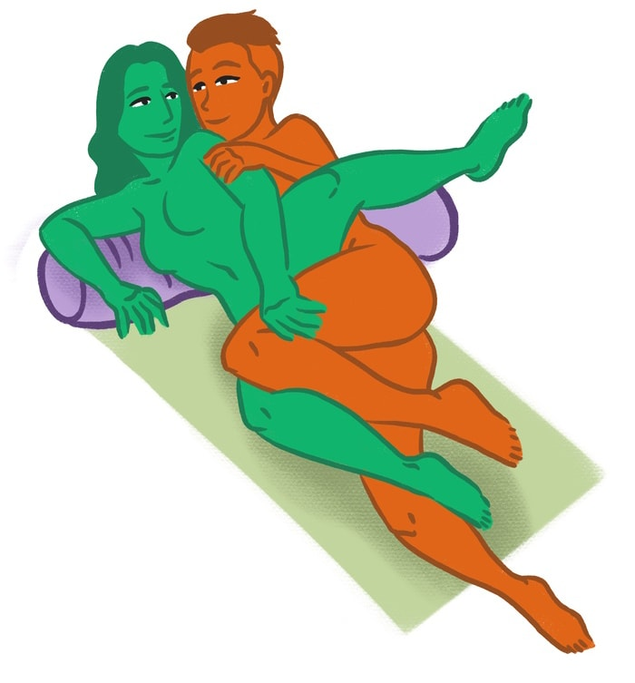
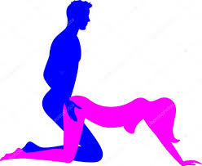
پوزیشن های مناسب رابطه جنسی برای افراد با اختلال واژینیسموس

